Slide 1
O‘zbek tili
5
sinf
Mavzu: Narsa-buyum otlarining qo‘llanishi.

Slide 2
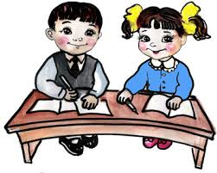
MUSTAQIL BAJARISH UCHUN TOPSHIRIQLAR
1.Narsa-buyum otlariga misollar yozing.
2.“Fanlar bahsi” she’ridan parcha yod oling

Slide 3
MUSTAQIL BAJARISH UCHUN TOPSHIRIQLAR
tub narsa-buyum otlari
kitob
qozon
qog‘oz
tosh
qalam

Slide 4
MUSTAQIL BAJARISH UCHUN TOPSHIRIQLAR
yasama narsa-buyum otlari
kurak
bog‘lam
o‘roq
siyohdon
terim

Slide 5
1-topshiriq
Suhbat matnini o‘qing. Прочитайте текст разговора.
- Buvijon bugun bizning sinfimizda botanika fanidan noan’anaviy dars bo‘ldi.
- Бабушка сегодня у нас в классе был нетрадиционный урок.
- Qanday mavzu o‘tdingiz?
- Какую тему проходили?
- “O‘zbekiston o‘simliklari” mavzusini o‘tdik.
- Проходили тему “Растения Узбекистана”

Slide 6
1-topshiriq
Suhbat matnini o‘qing. Прочитайте текст разговора.
- Nimalar haqida bilib oldingiz?
- О чём узнали?
- Yo‘qolib ketayotgan o‘simliklarning nomi, soni, yo‘qolib ketish sabablari, ularni himoya qilish usullari haqida ma’lumot oldik.
- Мы получили сведения о названиях растений, их количестве, о растениях которые находятся в стадиях изчезновения.

Slide 7
YODDA TUTING
Narsa-buyum otlari
Существительные обозначающие вещи и предметы
-q narsa-buyum oti yasovchi qo‘shimcha a unlisi bilan tugagan fe’llarga qo‘shilganda a unlisi o shaklida talaffuz qilinadi va shunday yoziladi.
Когда -q добавляется к глаголам, оканчивающимся дополнительной гласной -a, гласная -a произносится как -o и записывается как таковая.
Masalan: tara+q – taroq, bo‘ya+q – bo‘yoq.

Slide 8
1-mashq
Nuqtalar o‘rniga foydalanish uchun berilgan so‘zlardan mosini qo‘yib ko‘chiring.
… dosh, … g‘ich, … paz, … shunos, … kich, … chi, … don, … kor, … soz, … qich, … m, … qi, … im, … gich, … gi.
Foydalanish uchun so‘zlar:
gul, och, to‘plamoq, sinf, sovutmoq, kiymoq, osh, sport, paxta, yelpimoq, soat, tuz, shifo, och, supurmoq, sanch, til.

Slide 9
1- mashq
Nuqtalar o‘rniga foydalanish uchun berilgan so‘zlardan mosini qo‘yib ko‘chiring.
… dosh, … g‘ich, … paz,
… shunos, ... kich, … chi,
… don, … kor, … soz,
…qich, … m, … qi,
…im, … g‘ich, … gi
sinf
o‘chir
osh
til
sovut
sport
gul
paxta
soat
och
to‘pla
sanch
kiy
yelpi
supur

Slide 10
MUOMALA ODOBI
-Yaxshimisiz?
- Как вы?
- Rahmat, yaxshi!
- Спасибо, хорошо.
-Yaxshi yuribsizmi?
- Как поживаете?
- O‘zingizchi?
- А сами?
- Как ваше здоровье?
- Sog‘lig‘ingiz yaxshimi?
- Yomon emas.
- Неплохо.

Slide 11
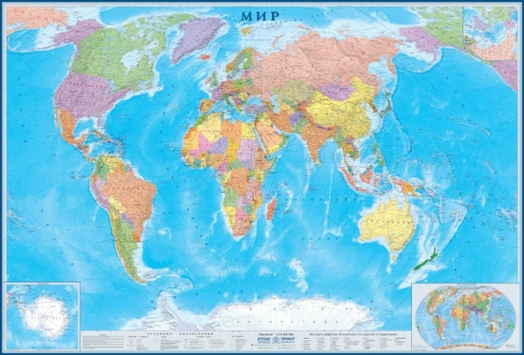
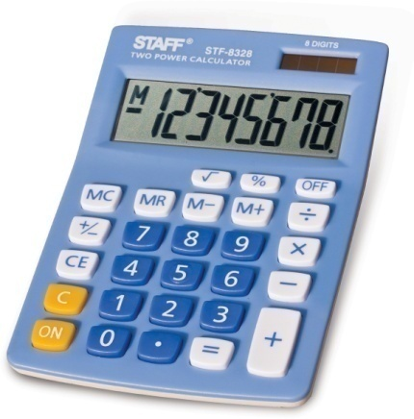
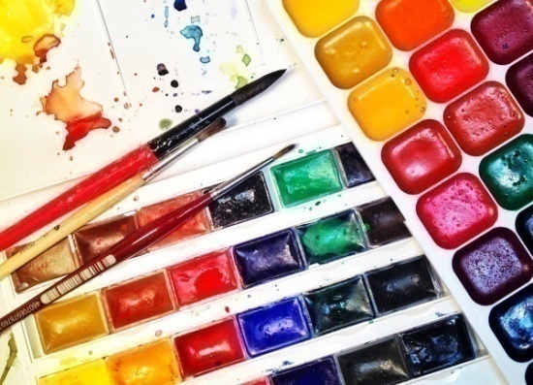
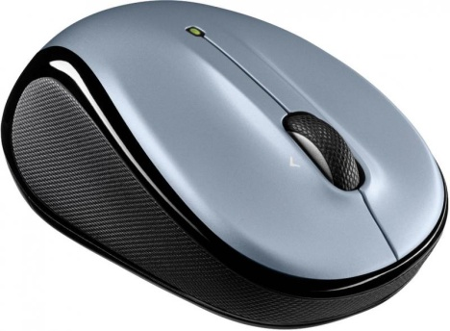
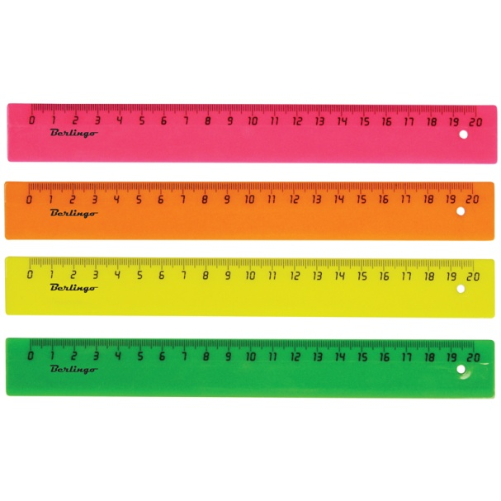
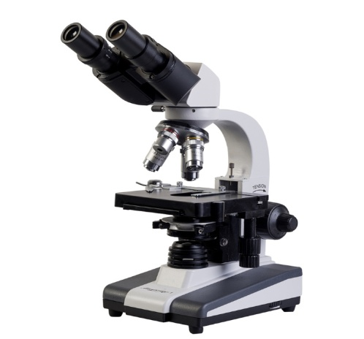
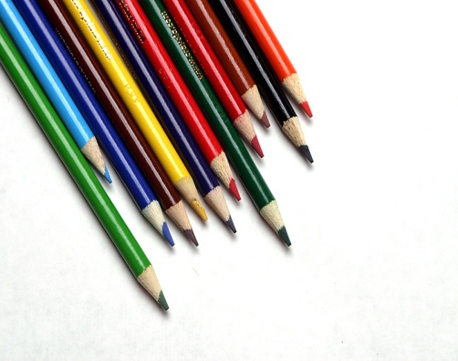
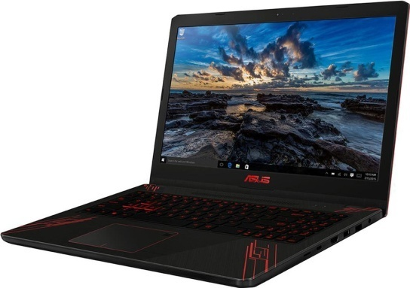
2-mashq
Rasmda berilgan buyumlar qaysi o‘quv faniga tegishli ekanligini ayting va jadvalga to‘g’ri joylashtiring. Назовите предмет, изображенный на картинке, и правильно разместите его на схеме.

Slide 12
2-mashq
Fanlar | O‘quv qurollari nomi | O‘quv qurollari nomi
Matematika | kalkulyator | chizg‘ich
Botanika | lupa | mikroskop
Tarix | globus | xarita
Informatika | nootbuk | sichqoncha
Tasviriy san’at | rangli qalam | bo‘yoqlar

Slide 13
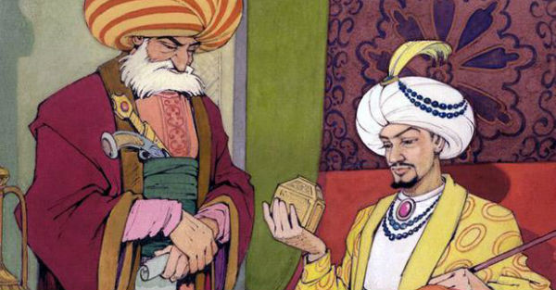
2- topshiriq
Savollarga javob bering, matn mavzusiga mos sarlavha toping.
Ответьте на вопросы, найдите заголовок, соответствующий теме текста.

Slide 14
SAVOLLAR
“Tarbiya” fani qanday fan?
Tinchliksevar podsho nima uchun qo‘shni podshoga hamma so‘ragan narsasini beribdi?
U tashlandiq yerni nima uchun bermabdi?
Matnga qanday sarlavha topdingiz?

Slide 15
LUG‘AT
yangi fan – новый предмет
urishqoq – здесь: воинственный
tinchliksevar – миролюбивый
Vatan tuyg‘usi – чувство Родины
rivoyat – сказание

Slide 16
3-mashq
Gaplarni o‘qing. Ona tilingizga tarjima qilib daftaringizga ko‘chiring.
Прочитайте предложения. Переведите на свой родной язык и запишите в тетрадь.
Barcha fanlarni yaxshi bilish uchun ko‘p o‘qish kerak.
Чтобы усвоить все предметы, нужно много читать.
Yangi fanlardan kitoblarni kutubxonadan oldik.
Из школьной библиотеки мы взяли учебники по новым предметам.
Men tarix faniga qiziqib qoldim.

Slide 17
3-mashq
Я заинтересовался предметом история.
Berilgan so‘zning to‘g‘ri tarjimasini topdim.
Я нашёл правильный перевод данного слова.
Yangi fanlarni o‘quvchilar o‘rganishi kerak.
Ученики должны изучать новые предметы.

Slide 18
MUSTAQIL BAJARISH UCHUN TOPSHIRIQLAR
1.O‘rin-joy va narsa-buyum otlariga misollar yozing.
2.O‘zingiz yoqtirgan fanning ahamiyati haqida kichik matn tuzing.

